Slide 1

Linux и Windows

Slide 2
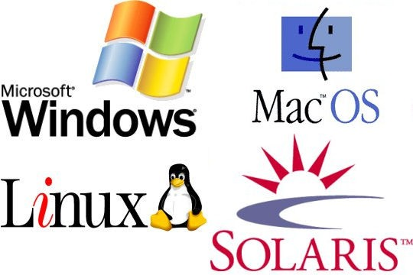
Что такое операционная система?
Основные функции ОС
Загрузка программ в оперативную память и их выполнение.
Стандартизованный доступ к устройства ввода-вывода.
Управление оперативной и энергонезависимой памятью.
Параллельное выполнение задач (многозадачность).
Распределение ресурсов вычислительной системы между процессами.
Разграничение доступа различных процессов к ресурсам.
Взаимодействие между процессами: обмен данными, взаимная синхронизация.
Защита системы, пользовательских данных и программ от действий пользователей или приложений.
Многопользовательский режим работы и разграничение прав доступа.

Slide 3
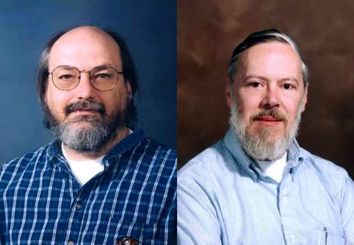
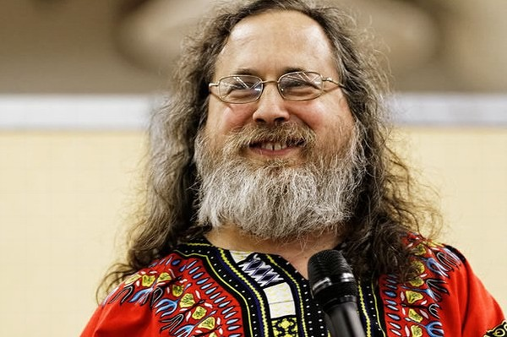
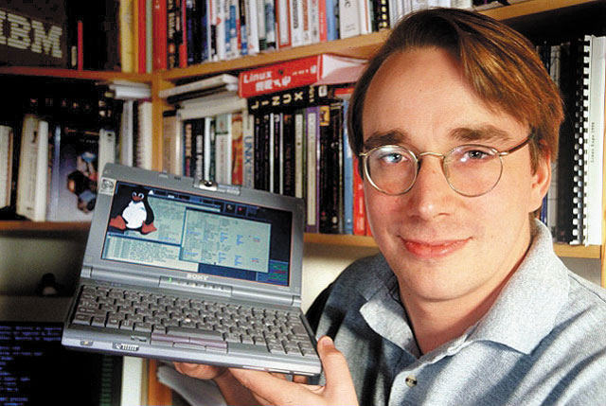
Немного истории
Вехи
1969 - разработана Unix
1973 - редакция Unix с компилятором Си
1978 — появился интерпретатор BourneShell
1983 — проект GNU
1991 — Первая версия Linux

Slide 4
Чем Unix отличается от Linux?

Slide 5
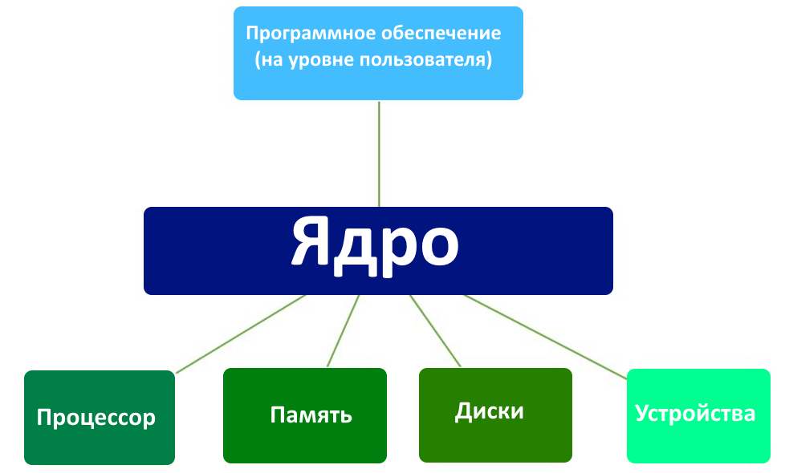
Ядро системы
Основа, сердце и мозг любой операционной системы — это ее ядро
Актуальные версии ОС Microsoft (7, 8.1 и 10) построены на гибридном ядре NT.
В семействе операционных систем Linux используется монолитное ядро с динамически подключаемыми модулями

Slide 6
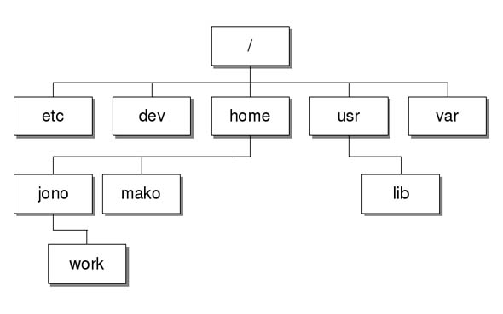
Файловая система
В Linux файлы сортируются по каталогам в зависимости от типа, например, исполняемые - в /bin/, настройки - /etc/, а ресурсы - в /usr/
Устройства хранения в Linux именуются по алфавиту, а разделы на них - цифрами. Например, первый жесткий диск будет иметь имя sda, второй — sdb. Разделы на первом будут нумероваться - sda1, sda2, sda3
Основные файловые системы Ext2, Ext3, Ext4, JFS, ReiserFS, XFS

Slide 7
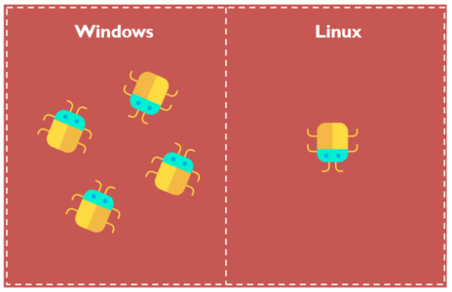
Безопасность
Поддержание должного уровня безопасности и конфиденциальности личных данных являются краеугольными принципами данной ОС, это наследие Multics и Unix. По умолчанию, обычные пользователи не имеют доступ к корневому каталогу или административным привилегиям.
Computer Emergency Readiness Team (CERT) - Microsoft Windows 250 записей average =54,67
Linux — 100 записей averrage=28,48

Slide 8
Как вы думаете почему Linux получился более безопасным чем Windows?

Slide 9

Дистрибутивы
На сегодняшний день ядро Linux лежит в основе всех операционных систем на базе Linux. Однако, поскольку его исходные коды остаются открытыми, любой может настроить или изменить ОС для своих собственных целей.
В результате имеем сотни индивидуальных Linux-подобных операционных систем, называемых дистрибутивами.

Slide 10
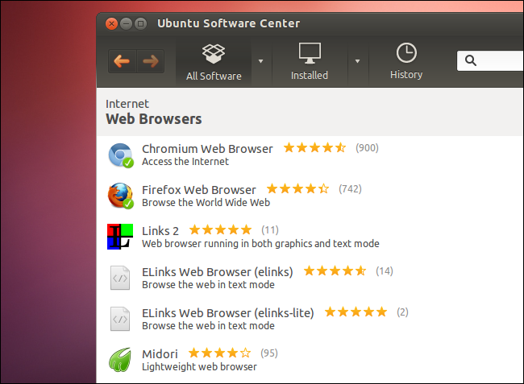
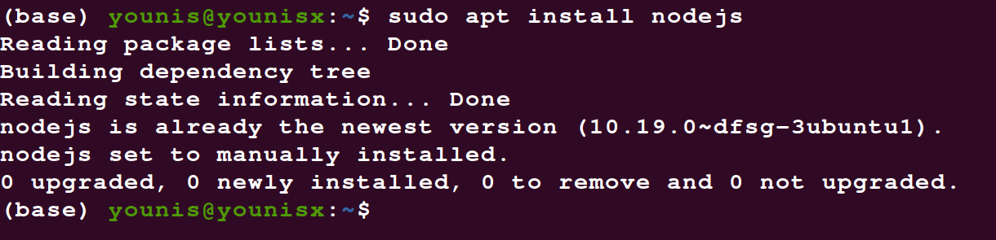
Управление программами и обновлениями
В Linux существуют репозитории пакетов программ. Там есть если не все, то почти все необходимые программы, драйвера и компоненты системы. У вас почти не будет необходимости качать программы из интернета, хотя такая возможность тоже есть.

Slide 11




Использование в качестве ПК
Linux за последние годы достиг значительных результатов в плане улучшения качества и удобства своего применения. Наиболее приветливые к новичку дистрибутивы Ubuntu и Mint.
Большинство программ, которые есть под Windows, имеют версии под Linux. Однако даже если у программы нет Linux-версии всегда можно найти свободный аналог

Slide 12

Исходный код и Лицензия
Дистрибутивы Linux — это операционные системы с открытым исходным кодом, в который могут вноситься изменения в соответствии с потребностями пользователя. Windows же является коммерческой ОС, и её исходные коды закрыты.
Система Linux в большинстве дистрибутивов полностью свободны. Однако компании (например, Red Hat) предлагают платную поддержку своих дистрибутивов

Slide 13
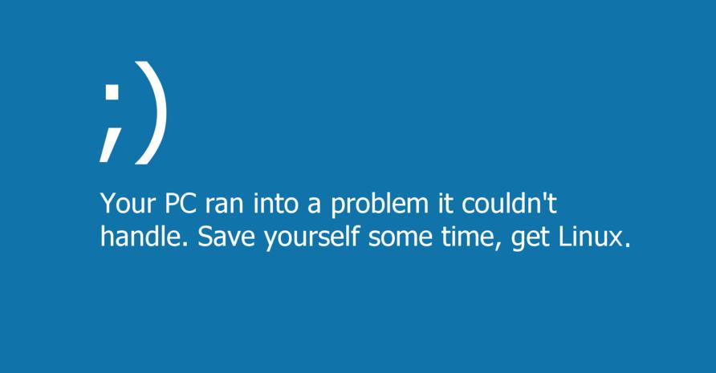
Использование в качестве Серверной ОС и стабильность
Вероятно через некоторое, вы столкнетесь со сбоями Win, вам придется переустановить Ос. Если вы пользуетесь Linux, вам не нужно будет переустанавливать его, чтобы снова получить быструю и отзывчивую систему.
Cервер на Linux превосходит аналогичный сервер на Windows во многих аспектах. Windows — это популярный вариант для настольного использования, а Linux — популярный вариант для серверных систем.

Slide 14
Cпасибо за внимание!

